Slide 1
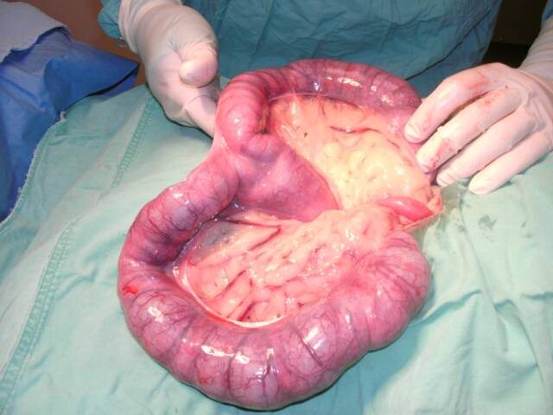
Pathologieën genitaalapparaat
Anatomie, fysiologie en pathologie

Slide 2
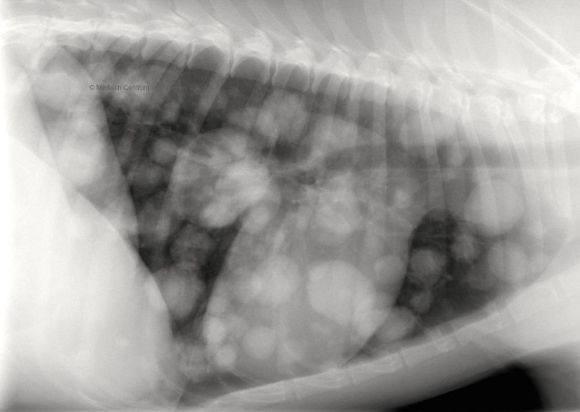
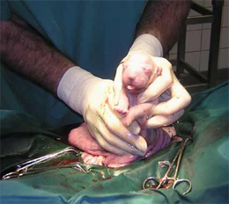
Pathologieën genitaalapparaat
Leiden tot
  Algemene gezondheidsproblemen
  Problemen m.b.t. fokkerij, incl. partus

Slide 3
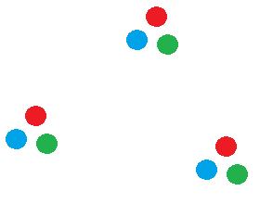
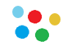
Opdracht: Expertgroepen
Vorm groepen van 4 tot 5 studenten
Dit is je ‘stamgroep’
Ieder groepslid wordt expert op een bepaald vlak:
Verdeel de volgende pathologieën onder de groepsleden
  ♀: CEH (incl. endometritis en pyometra)
  ♀: Prolapsus vaginae, torsio uteri en ♂: Balanoposthitis
  ♂: Prostaatproblemen
  ♂: Cryptorch en tumoren van ♂ en ♀ genitaalapparaat
  ♂: Phimosis en paraphimosis en peritonitis bij ♀ en ♂

Slide 4
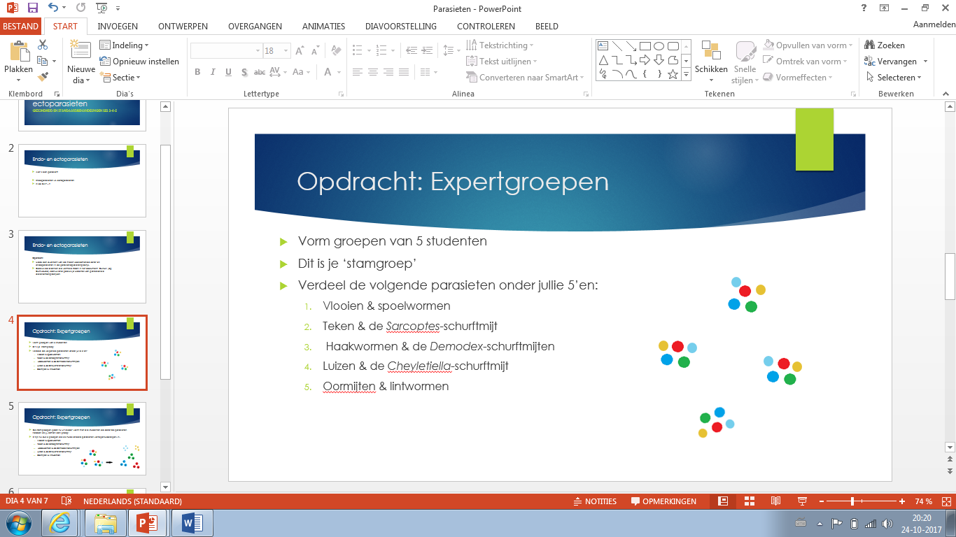
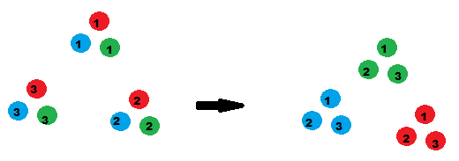
Opdracht: Expertgroepen
De stamgroepen gaan nu uit elkaar: vorm met alle studenten die expert moeten worden voor dezelfde pathologieën als jij, samen een groep;
Er zijn nu dus 5 groepen die elk verschillende ziektes vertegenwoordigen, nl.
  ♀: CEH (incl. endometritis en pyometra)
  ♀: Prolapsus vaginae, torsio uteri en ♂: Balanoposthitis
  ♂: Prostaatproblemen
  ♂: Cryptorch en tumoren van ♂ en ♀ genitaalapparaat
  ♂: Phimosis en paraphimosis en peritonitis bij ♀ en ♂
2
1
2
2
1
3
3
2
2
4
4
2
2
4
1
1
1
1
1
3
3
3
3
3
4
4
4
4
4
4
4
Notes:
Bij 4 studenten: 1, 2, 3, 4

Slide 5

Opdracht: Expertgroepen
Gebruik de reader, evt. aanvullend gebruik je websites van professionele dierenartsenpraktijken
Iedere groep zoekt zoveel mogelijk info op over hun onderwerpen
Bespreek samen wat de essentiële informatie is die je mee
moet nemen voor je stamgroep
Ieder maakt hiervan een eigen ‘poster’ met samenvatting
om te presenteren aan de stamgroep

Slide 6
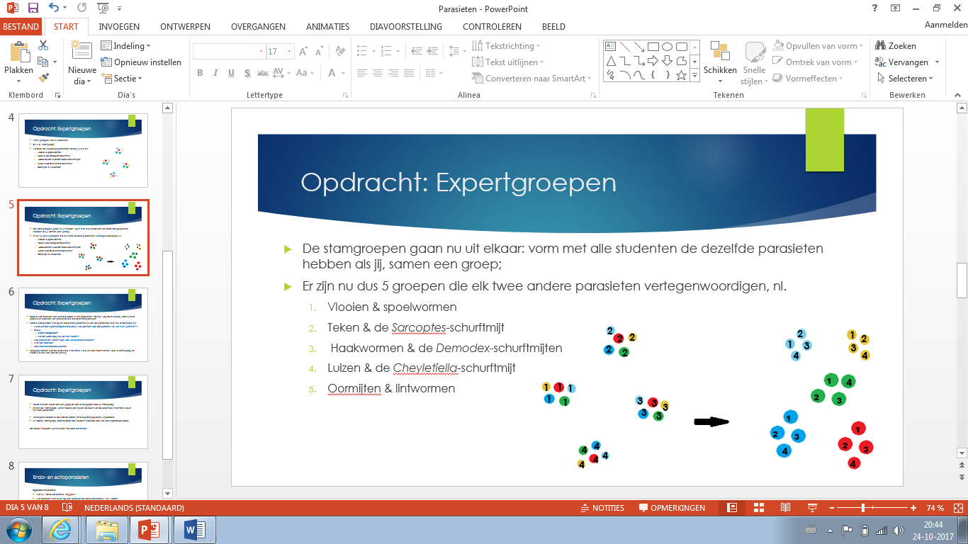
Opdracht: Expertgroepen
Na 20 minuten wordt een sein gegeven dat je teruggaat naar je ‘stamgroep’
Binnen de ‘stamgroep’ presenteert iedere expert om de beurt de ziektes die zijn/haar onderwerp waren.
Tot slot wordt er een spel gespeeld waarbij je je kennis test. Welke groep wint het spel?

